Slide 1
음주측정 스마트키
전자공학과> 이원균, 최종일, 조은영
소프트웨어학과> 하성혁

Slide 2
목차
A
문제인식
문제정의
C
아이디어
설계 및 제작
E
기대효과
START
GOAL
F
현실적 제한
극복 방안
B
사용된 부품
D
결과

Slide 3
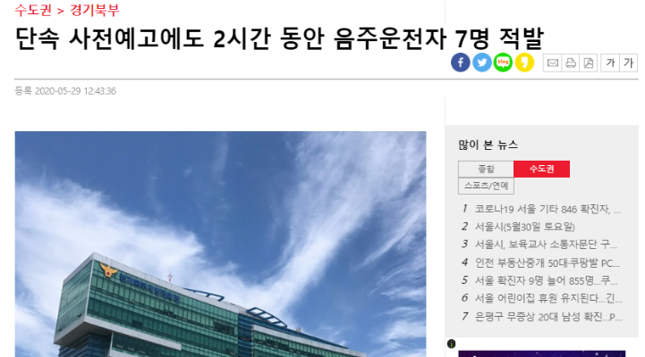
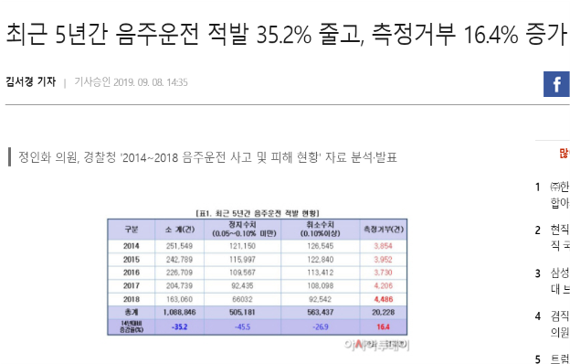
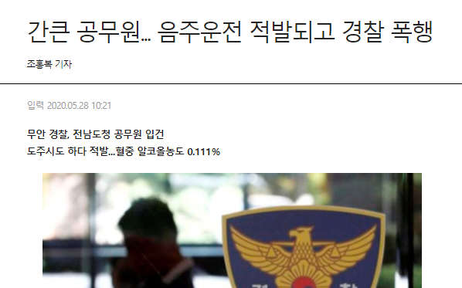
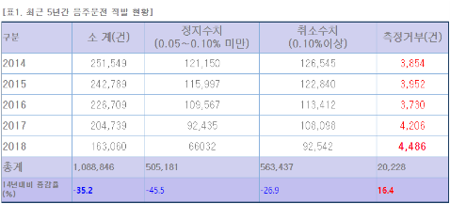
문제인식 및 문제정의
A

Slide 4

문제인식 및 문제정의
A
음주운전에 의한 사고가 언론에 많이 노출됨
음주측정 거부사례의 증가
음주운전 단속의 중요성 강조
자동차 자체에 음주측정센서가 있다면, 음주운전사고가 확연히 줄어들 것

Slide 5
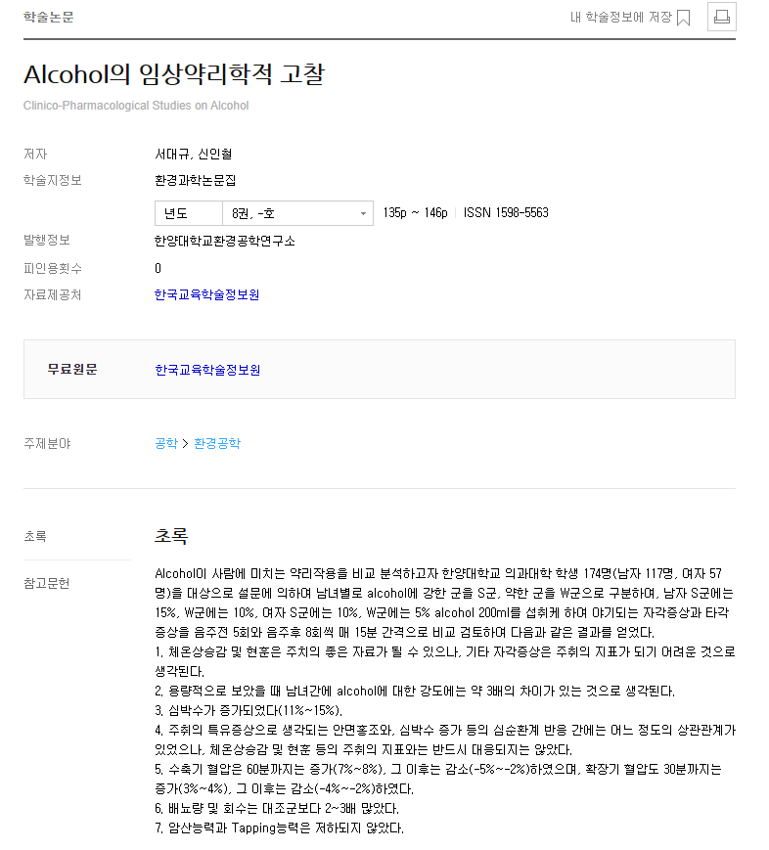
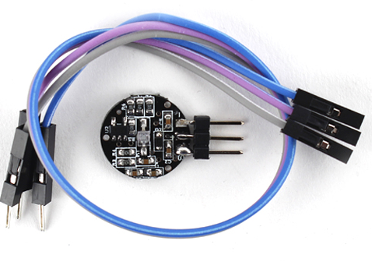

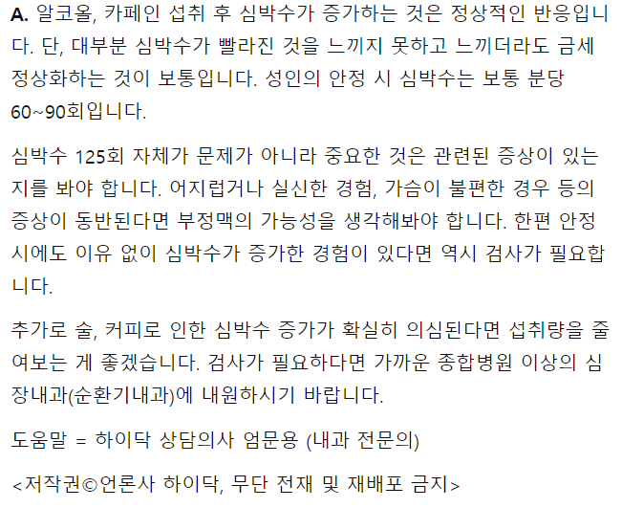
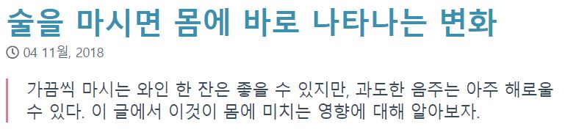
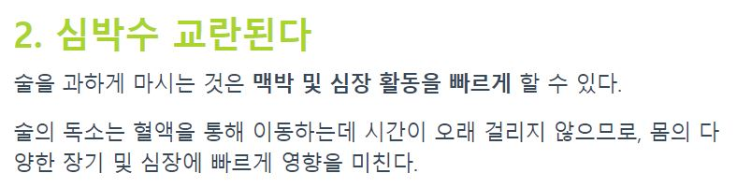
사용된 부품
B
SENSOR 1
심박측정 센서

Slide 6
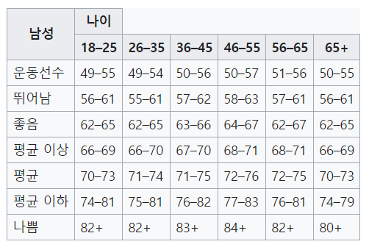
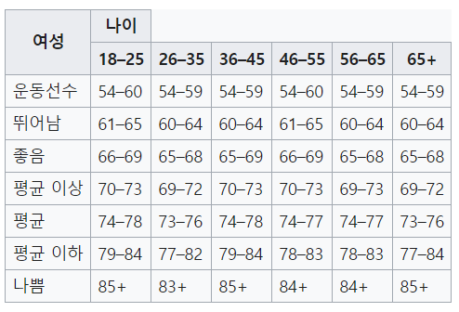
사용된 부품
B

Slide 7
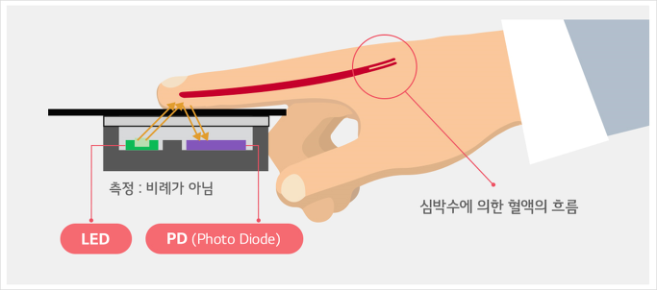
사용된 부품
B
SENSOR 1
① 전원: 3~5 V
② 소비전력: 72 Wh (9V 배터리: 17820 Wh)
③ 주의사항
: 신체와 밀접한 접촉 필요
④ 동작원리
: 심장박동시 혈류가 증가하면 반사되는 녹색 빛 감소,
Photo Diode가 감지하여 심박수를 나타냄
심박측정 센서

Slide 8
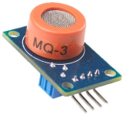
사용된 부품
B
SENSOR 1
④ 소비전력: 2700 Wh
⑤ 동작원리
: 센서 내부의 히팅코일 가열 -> 반도체 동작
반도체에 알콜분자 접촉시 전자에 의해 전류 발생
⑥ 주의사항
: 히팅코일이 제대로 가열되어야 정확한 측정 가능
히팅코일에 의해 센서가 다소 뜨거워질 수 있음
알코올감지 가스센서
① 가변저항: 오른쪽으로 돌리면 감도 증가
② 출력: Analog Out(감지된 알코올의 측정치)
Digital Out(알코올의 감지 여부)
③ 전원: 3~5 V

Slide 9
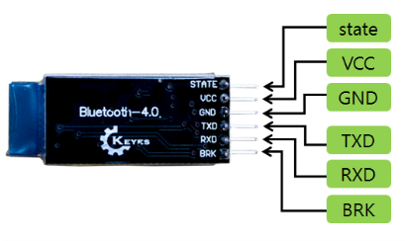
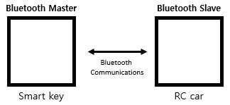
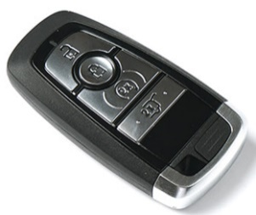
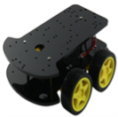
사용된 부품
B
④ 주파수 호핑
: 많은 채널을 특정 패턴에 맞춰 빠르게 이동,
데이터를 조금씩 전송하는 방식
호핑 패턴이 마스터/슬레이브 기기간에 동기화
=> 통신 OK
* 마스터: 통신 연결을 하는 쪽(스마트키)
* 슬레이브: 통신 연결을 당하는 쪽(RC카)
마스터와 슬레이브가 동일한 부품에 있으며,
AT 명령어를 통해 각각의 역할 지정
Bluetooth
무선통신
① ISM 주파수 대역(2.4~2.48 GHz), 79개의 채널
② 저전력 무선연결에 사용
③ 여러 시스템이 같은 주파수 사용, 시스템간 전파간섭 우려
=> 주파수 호핑 방식 채용

Slide 10




아이디어 설계 및 제작
C
1차
2차
[음주측정 1차] – 스마트키
① 스마트키의 심박센서에 손가락을 접촉, 심박수 측정
② 심박수가 일정값() 미만 => 시동 O
심박수가 일정값() 이상 => 시동 X
* 심박센서의 오류 -> 스마트키의 비상버튼 PUSH
=> 2차 측정 실시
[음주측정 2차] – 차 내부
① 운전석 근처 알코올센서에 숨을 불어, 알코올농도 측정
② 알코올농도가 대기상태(100) 미만 => 시동 O
알코올농도가 대기상태(100) 이상 => 시동 X
* 1차 측정에서 발생할 오류를 개선하기 위해 사용

Slide 11
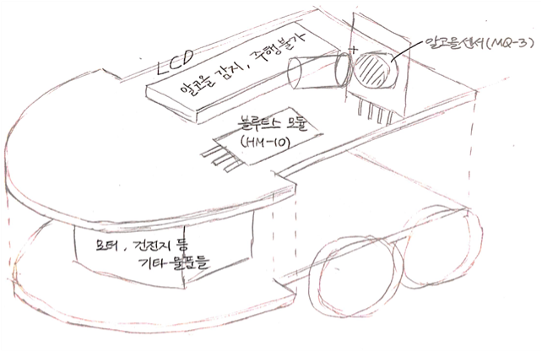
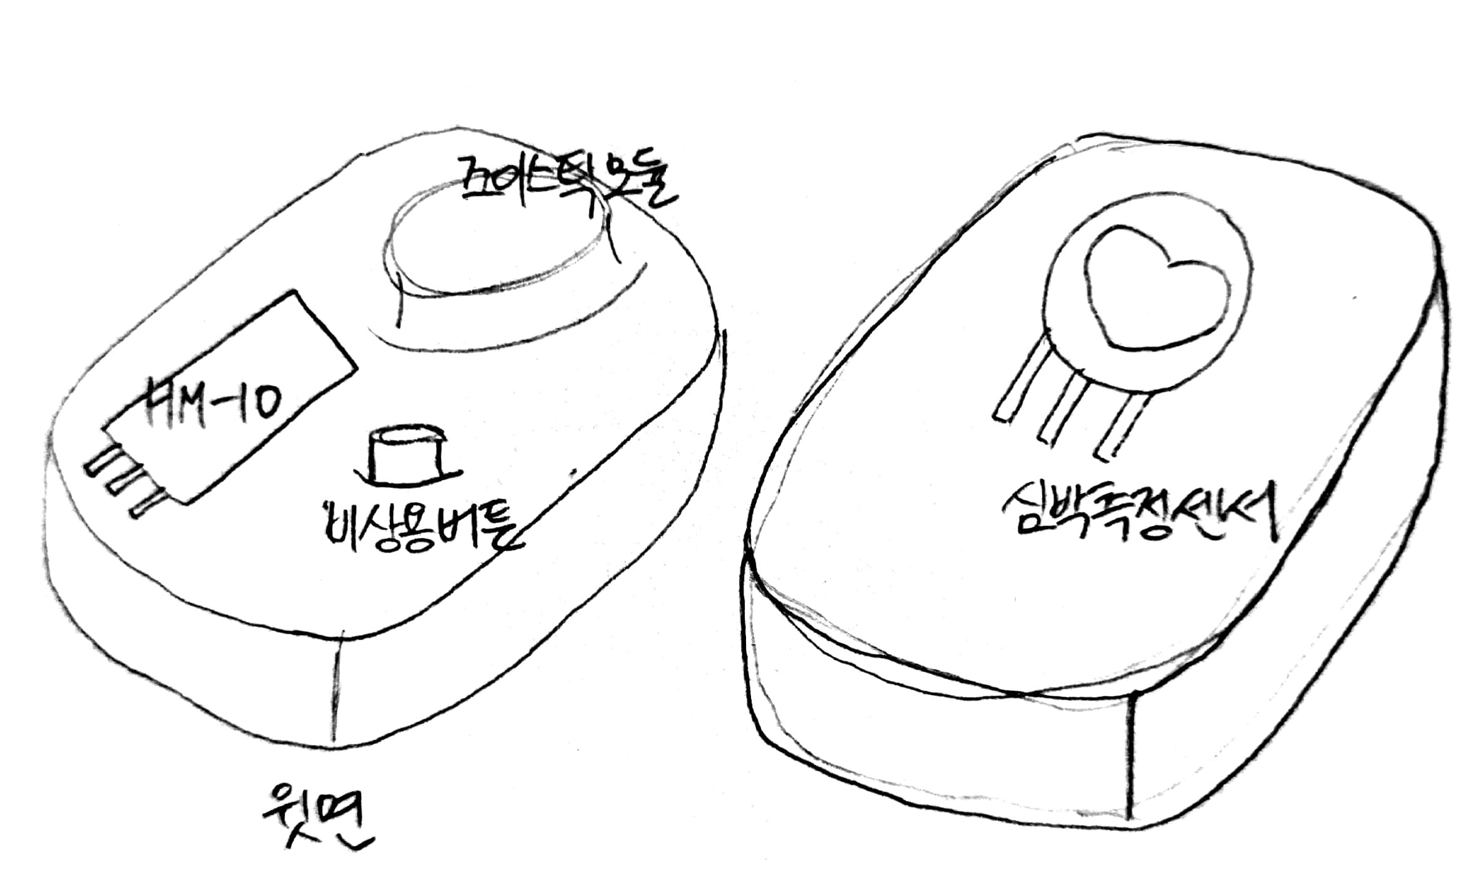
아이디어 설계 및 제작
C
스마트키
(심박센서 측정)
심박수가
일정값 이상인가?
아니오
시동 O
예
시동 X
비상용 버튼(스마트키)
차 내부
(알코올센서 측정)
알코올수치가
대기상태(100)
이상인가?
아니오
시동 O
예
시동 X
[설계도면 초안]

Slide 12
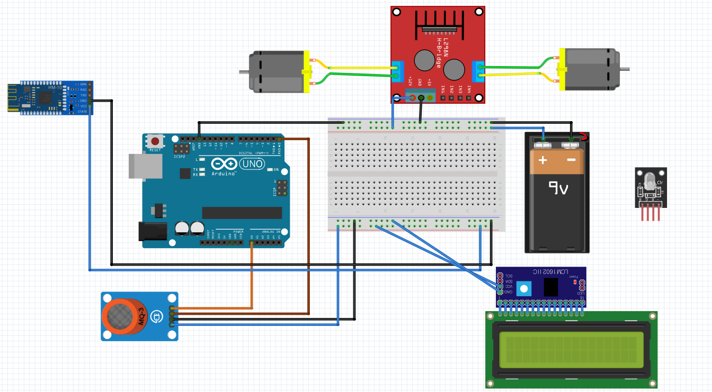
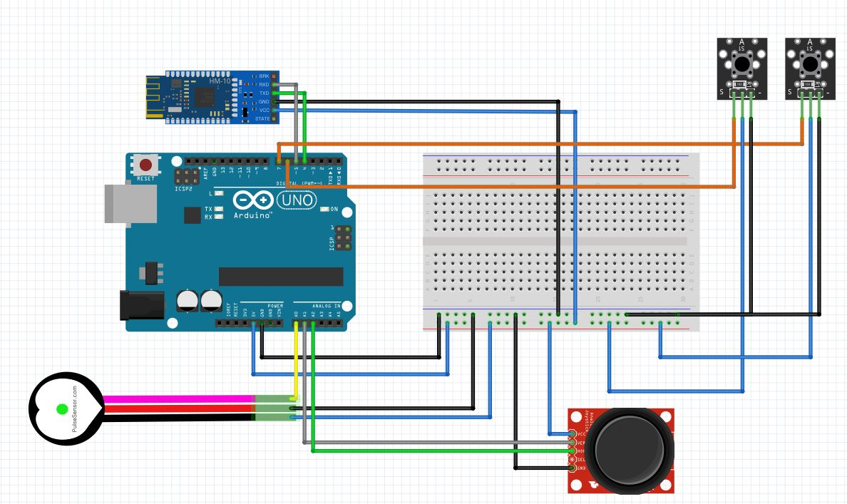
아이디어 설계 및 제작
C
리모컨 회로도
RC카 회로도

Slide 13
결과
D

Slide 14
기대효과
E
음주운전을 단속하는 경찰의 역할 감소 => 인력 낭비 X
소량의 음주에도 운전자가 운전할 수 없게 함
음주운전에 의한 사고를 확실히 예방

Slide 15
현실적 제한 및 극복방안(1)
F
리모컨의 크기 증가
아두이노 미니, 리튬폴리머 배터리 사용시 개선 가능

Slide 16
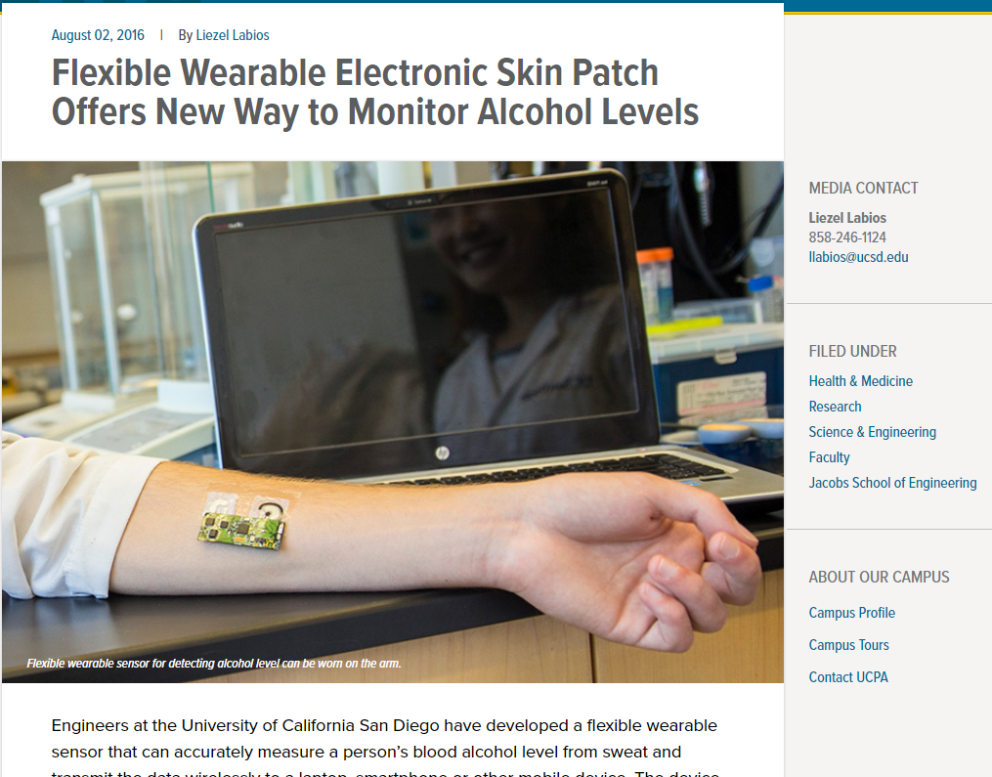
현실적 제한 및 극복방안(2)
F
심박센서만으로 정밀한 알코올감지 어려움
온도센서를 추가하면 성능향상 가능,
피부의 땀을 통해 알코올을 측정하는
개발 중인 센서 이용시 정밀한 감지 가능
(아직은 일회용 측정만 가능)

